Slide 1

Évolution d’un système quantique
Christopher Sicotte

Slide 2
Plan de présentation
Évolution de systèmes quantiques
Évolution exacte
Évolution par trotterisation
Survol de l’algorithme
Difficultés rencontrées

Slide 3
Plan de présentation
Évolution de systèmes quantiques
Évolution exacte
Évolution par trotterisation
Survol de l’algorithme
Difficultés rencontrées

Slide 4
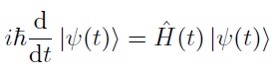
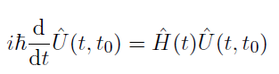
Évolution d’un système quantique
On veut simuler l’évolution d’un système quantique en fonction du temps.
- Simuler par évolution exacte
- Simuler par évolution par trotterisation
Équation de Shrödinger:

Slide 5
Plan de présentation
Évolution de systèmes quantiques
Évolution exacte
Évolution par trotterisation
Survol de l’algorithme
Difficultés rencontrées

Slide 6
Évolution exacte
Dans la base propre du Hamiltonien, les états propres évoluent indépendamment.

Slide 7
Évolution exacte
Dans la base propre du Hamiltonien, les états propres évoluent indépendamment.
- Trouver un opérateur d’évolution dans la base des états propres du Hamiltonien.
- Calculer les valeurs moyennes du système dans la base computationnelle.

Slide 8
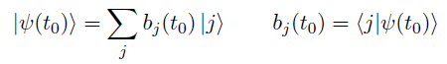
Évolution exacte
Vecteur d’état initial (base computationnelle)

Slide 9
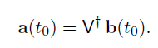
Évolution exacte
Vecteur d’état initial (base computationnelle)
Vecteur d’état initial (base propre de l’Hamiltonien)

Slide 10
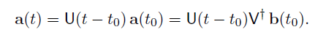
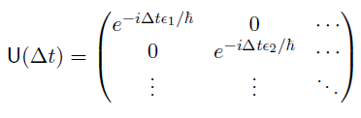
Évolution exacte
Vecteur d’état initial (base computationnelle)
Vecteur d’état initial (base propre de l’Hamiltonien)
On applique la matrice d’évolution (base propre de l’Hamiltonien )

Slide 11
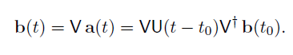
Évolution exacte
Vecteur d’état initial (base computationnelle)
Vecteur d’état initial (base propre de l’Hamiltonien)
On applique la matrice d’évolution (base propre de l’Hamiltonien )
Vecteur d’état au temps t (base computationnelle)

Slide 12
Plan de présentation
Évolution de systèmes quantiques
Évolution exacte
Évolution par trotterisation
Survol de l’algorithme
Difficultés rencontrées

Slide 13
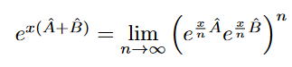
Évolution par trotterisation
Approximer l’évolution d’un système quantique en séparant en plusieurs évolutions de courte durée.

Slide 14
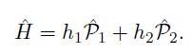
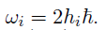
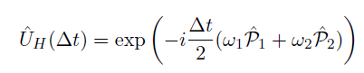
Évolution par trotterisation
Approximer l’évolution d’un système quantique en séparant en plusieurs évolutions de courte durée.

Slide 15
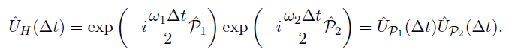
Évolution par trotterisation
Approximer l’évolution d’un système quantique en séparant en plusieurs évolutions de courte durée.
Notes:
termes correctifs de la décomposition
de l’exponentielle

Slide 16
Évolution par trotterisation
Approximer l’évolution d’un système quantique en séparant en plusieurs évolutions de courte durée.
Seulement si P1 et P2 commute
Notes:
termes correctifs de la décomposition
de l’exponentielle

Slide 17
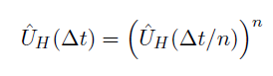
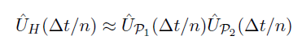
Évolution par trotterisation
Approximer l’évolution d’un système quantique en séparant en plusieurs évolutions de courte durée.
Convertie une longue évolution temporelle en un produit de plusieurs courtes durées
Notes:
termes correctifs de la décomposition
de l’exponentielle

Slide 18
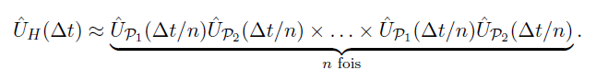
Évolution par trotterisation
Approximer l’évolution d’un système quantique en séparant en plusieurs évolutions de courte durée.
Convertie une longue évolution temporelle en un produit de plusieurs courtes durées

Slide 19
Plan de présentation
Évolution de systèmes quantiques
Évolution exacte
Évolution par trotterisation
Survol de l’algorithme
Difficultés rencontrées

Slide 20
Survol de l’algorithme
Quantum_evolution.py
Pauli_operations.py (projet 2,3)
Utils.py (projet 2,3)
IBMQ_credentials.py (projet 1, 2,3)
main.py

Slide 21
Survol de l’algorithme
Évolution exacte
Exact_evolution()
Trouver l’opérateur d’évolution dans la base des états propre de l’hamiltonien

Slide 22
Survol de l’algorithme
Évolution exacte
Exact_evolution()
Trouver l’opérateur d’évolution dans la base des états propre de l’hamiltonien
Np.einsum

Slide 23
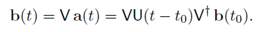
Survol de l’algorithme
Évolution exacte
Exact_evolution()
Trouver l’état du système pour chaque temps
Trouver la valeur moyennes des observables X, Y, Z

Slide 24
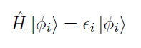
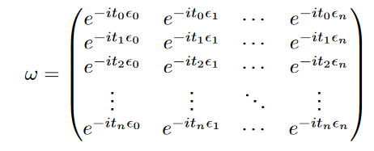
Survol de l’algorithme
Évolution exacte
Exact_evolution()
Diagonalize_hamiltonian()

Slide 25
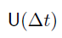
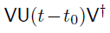
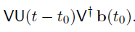
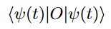
Survol de l’algorithme
Évolution exacte
Exact_evolution()
: Opérateur d’évolution dans la base propre de l’hamiltonien
: Opérateur d’évolution dans la base computationnelle
: État au temps t dans la base computationnelle
: valeur moyenne des observables pour chaque temps

Slide 26
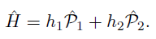
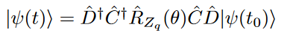
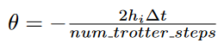
Survol de l’algorithme
Approximation de l’évolution par trotterisation
Trotter_evolution()
P₁
P₂
P₃
P₁
P₂
P₃
Pour chaque temps
Trotter Step
Répéter num_trotter_steps fois

Slide 27
Survol de l’algorithme
Approximation de l’évolution par trotterisation
Trotter_evolution()
Circuit initial
Pour chaque temps
On ajoute au circuit initial le circuit de sortie
Trotter_circuit_per_time()
Circuit pour tous les trotter steps
P₁
P₂
P₃
P₁
P₂
P₃
…

Slide 28
Survol de l’algorithme
Approximation de l’évolution par trotterisation
Trotter_evolution()
Pour chaque temps
Trotter_circuit_per_time()
Répéter num_trotter_steps fois
Trotter_step()
Empiler tous les circuits pour chaque Pauli
P₁
P₂
P₃

Slide 29
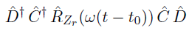
Survol de l’algorithme
Approximation de l’évolution par trotterisation
Trotter_step()
Pour chaque h_{i} et P_{i}
hamiltonian_pauli_circuit()
Create_diag_pauli_circuit()
Matrice de changement de base; états propres computationnelle
Create_cx_steps()
P₁
Escaliers de CNOT

Slide 30
Survol de l’algorithme
Approximation de l’évolution par trotterisation
Trotter_evolution()
Pour chaque temps
Trotter_circuit_per_time()
Estimator.run()
: valeur moyenne des observables pour chaque temps

Slide 31
Survol de l’algorithme
Approximation de l’évolution par trotterisation
Trotter_evolution()
Circuit initial
Pour chaque temps
Trotter_circuit_per_time()
Répéter num_trotter_steps fois
Trotter_step()
Pour chaque h_{i} et P_{i}
Single_pauli_circuit()

Slide 32
Plan de présentation
Évolution de systèmes quantiques
Évolution exacte
Évolution par trotterisation
Survol de l’algorithme
Difficultés rencontrées

Slide 33
Difficultés rencontrées
Hamiltonien avec constante de couplage
- Ne comprenait pas la constante de couplage
- Représentation en chaînes de Pauli
- Résolution: Maxime

Slide 34
Difficultés rencontrées
Beaucoup de concepts à se rappeler
- Diviser concepts évolution exacte de évolution par trotterisation
- Compréhension de la matière
- Résolution: Lecture, poser des questions, écouter les réponses aux questions des élèves

Slide 35
Difficultés rencontrées
Einsum
- Documentation non intuitive
- Exemple en ligne
- Résolution: Documentation, Videéo de vulgarisation, essai erreur, Maxime

